Slide 1
Джон, скажи, пожалуйста, где наша аудитория?-约翰，请告诉我，我们的教室在哪？
- Аудитория? Вот наша аудитория.-教室？这是我们的教室。
- Номер десять?-10教室？
- Да, номер десять. -对，10教室。
- А когда урок?-什么时候有课？
- Урок завтра утром.-明早有课。
- Спасибо, сейчас я знаю, где и когда наш урок.-谢谢，现在我知道在哪以及什么时候上课了。
- Пожалуйста.-不客气。
- Вот наше общежитие.-这是我们的宿舍。
- А где твоя комната?-你的房间在哪？
- Моя комната там, справа.-我的房间在那里，右边。
- А что слева?-左边是什么？
- Слева наша кухня. -左边是我们的厨房。
- А там тоже комнаты?-那里也有房间？
-Да, там тоже комнаты.-对。那里也有房间。
- Покажи, пожалуйста, где ваша столовая.-请告诉我，餐厅在哪。
- Здесь не столовая, а буфет.-这里没餐厅，有食堂。
- Хорошо, покажи, где буфет.-好吧，食堂在哪。

Slide 2
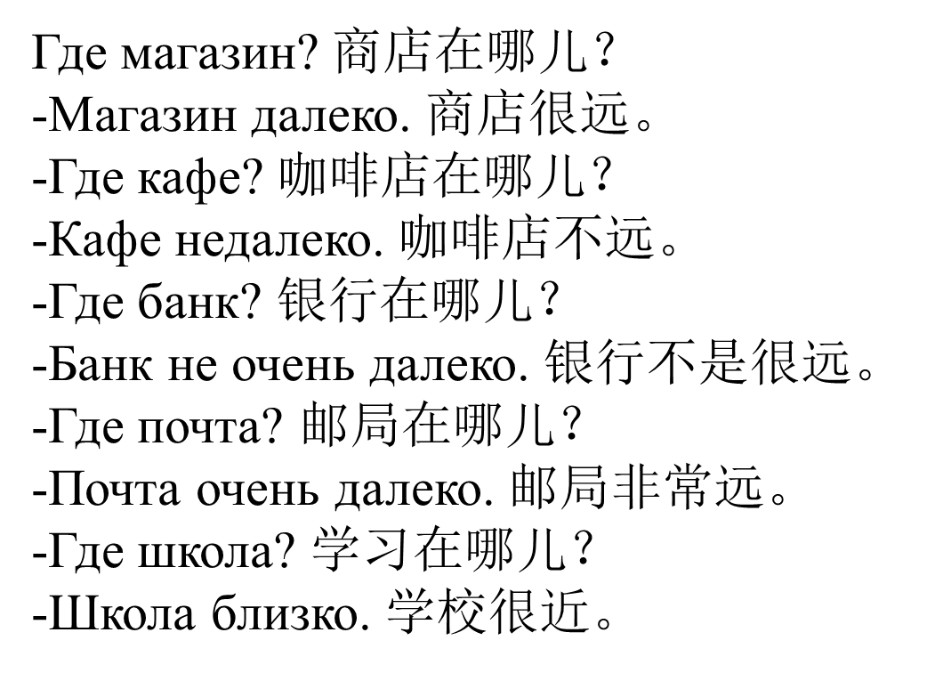

Slide 3
Где театр? 剧院在哪儿？
-Театр далеко. 剧院很远。
-Где музей? 博物馆在哪儿？
-Музей близко. 博物馆很近。
-Где цирк? 马戏团在哪儿？
-Цирк не очень далеко. 马戏团不是很远。
-Где стадион? 体育场在哪儿？
-Стадион недалеко. 体育馆不远。
-Где гостиница? 酒店在哪儿？
-Гостиница очень далеко. 酒店非常远。

Slide 4
Микротексты
小短文
Это город. Это школа. Там завод и банк. Вот дом и сад. Это гараж. Тут машина.
这是城市。这是学校。那里是工厂和银行。这是房子和花园。这是车库。这里有汽车。
Это школа. Тут наш класс. Это наша карта. Это тоже наша карта. Вот наш журнал. Это тоже наш журнал.
这是学校。这里是教室。这是我们的地图。这也是我们的地图。这是我们的记分册。这也是我们的记分册。
Это моя комната. Это мой стол. Тут мой журнал и мой карандаш. А это окно. Тут ваза. А там роза.
这是我的房间。这是我的桌子。这里有我的记分册和我的铅笔。这是窗户。这有花瓶。那里有玫瑰。
Тут наша группа, а там ваша группа. Это наша карта и наш журнал, а это ваша карта и ваш журнал.
这里是我的班级，那里是我的班级。这是我们的地图和记分册，这是你们的地图和记分册。

Slide 5
Продукты食物 Еда食物 Напитки饮料
рис大米 мясо肉 курица鸡肉 хлеб黑面包 сыр干酪 молоко牛奶 рыба鱼 вода水 сок果汁
овощи蔬菜
капуста卷心菜 картофель土豆 морковь胡萝卜 лук洋葱 помидор西红柿 огурец黄瓜
фрукты水果
яблоко苹果 банан香蕉 лимон柠檬 апельсин橙子 арбуз西瓜

Slide 6


Slide 7
Что делать? 做什么呢？
я ты он, она | что делаю? что делаешь? что делает? | мы вы они | что делаем? что делаете? что делают?
Группа глаголов I спряжения
第一组动词
читать 读 думать 想 знать 知道 изучать 学习 отвечать 回答 убирать打扫 | понимать 理解 работать 工作 слушать 听 спрашивать 问 гулять 散步 отдыхать 休息

Slide 8
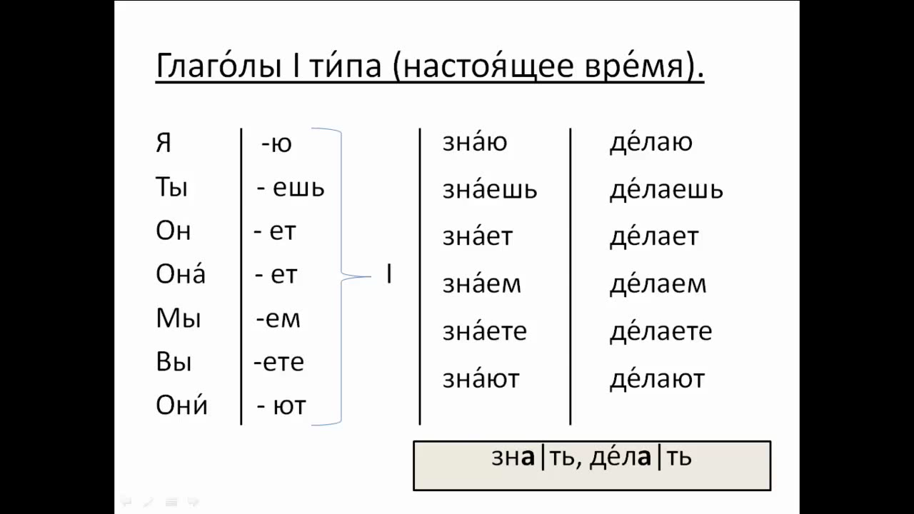

Slide 9
-- Что делает мама？妈妈做什么呢？
--Она смотрит телевизор.她看电视呢。
--Что делает папа？爸爸做什么呢？
--Он читает газету.他看报纸。
--Что делает сын？儿子干什么呢？
--Он учит русский язык.他学俄语呢。
--Что делает дочь？女儿做什么呢？
--Она слушает магнитофон.她听录音机呢。
--Что вы сейчас делаете？你现在干什么呢？
--Я смотрю телевизор.我看电视呢。
--Что делает ваша жена？你妻子干什么呢?
--Она готовит ужин.他做晚餐。

